Slide 1
工程概论 第3章 信息安全与隐私
授课教师：孙运雷

Slide 2
教学内容
标题 | 课程内容/重难点 | 支撑课程目标 | 课内学时 | 教学方式 | 课外学时 | 课外环节
第3章 信息安全与隐私 | 本章重点难点：树立系统安全观，强化隐私保护意识。 |  | / | / | / | /
3.1 信息安全法律法规体系 | 知晓现行的信息安全法律法规体系。 | M1 | 0.25 | 讲授 | 2
3.2 网络安全 | 以《网络安全法》为主线，充分认识到网络安全的重要性，知晓《网络安全法》的主要内容。 | M1 | 1 | 讲授 | 1
3.3 隐私保护 | 了解《个人信息保护法》、《民法典》“第六章 隐私权和个人信息保护”的主要内容，强化隐私保护意识。 | M1 | 1.75 | 讲授讨论 | 1
3.4 数据保护 | 以《数据安全法》为主线，充分认识到数据安全的重要性，知晓《数据安全法》的主要内容。 在第一章的复杂工程问题基础上深刻分析该工程具有哪些安全与隐私隐患。 | M1 | 1 | 讲授 | 2 | 案例分析作业

Slide 3
01
信息安全法律法规体系

Slide 4
国家安全
“国家安全是指国家政权、主权、统一和领土完整、人民福祉、经济社会可持续发展和国家其他重大利益相对处于没有危险和不受内外威胁的状态，以及保障持续安全状态的能力。”——《国家安全法》第二条
安全形势严峻
军事、政治、国土、经济、文化、意识形态……
暴力恐怖袭击、金融危机、气候变化、公共卫生、网络信息……
五位一体的总体国家安全观
人民安全是宗旨，政治安全是根本，经济安全是基础
军事安全、文化安全、社会安全是保障，促进国际安全是依托。

Slide 5
坚持总体国家安全观，完善国家安全体系
国家安全体系
传统领域
非传统领域
新型安全领域
政治安全
国土安全
军事安全
经济安全
文化安全
社会安全
科技安全
网络
与信息
安全
生态安全
资源安全
核
安全
海外利益安全
生物安全
太空安全
极地安全
深海安全

Slide 6
国家安全面临的风险与挑战
国家政治安全形势最具挑战性
“颜色革命”
党的执政 “四大危险”(精神懈怠危险、能力不足危险、脱离群众危险、消极腐败危险)
“带路党”、“走资派”、“香蕉人”
民族分裂势力、间谍、内奸
网络文化入侵
国土安全形势趋于复杂化
民族分裂势力
周边国家

Slide 7
国家安全面临的风险与挑战
经济安全形势有忧无患
产业链不可靠，卡脖子问题突出
房地产泡沫、杠杆率过高、地方政府债务、互联网金融
疫情、单边主义、保护主义、霸权主义
社会安全：国内改革步入深水区，社会矛盾多发易发
“中等收入陷阱”
网络信息安全问题日益突出
“棱镜门事件”
网络攻击

Slide 8
网络与信息安全法律体系
网络安全法
网络安全审查办法
网络安全等级保护制度-等保
数据安全法
国家安全法
关键信息基础设施安全保护条例-关保
互联网信息服务算法推荐管理规定
个人信息保护法
网络数据安全管理条例（征求意见）
密码法
生成式人工智能服务管理办法（征求意见稿）

Slide 9
02
网络安全

Slide 10
网络安全重要性
“过不了互联网这一关，就过不了长期执政这一关” ——习近平
“ 没有网络安全就没有国家安全，就没有经济社会稳定运行，广大人民群众利益也难以得到保障 ”。 ——习近平
“中国愿同世界各国一道，携手走出一条数字资源共建共享、数字经济活力迸发、数字治理精准高效、数字文化繁荣发展、数字安全保障有力、数字合作互利共赢的全球数字发展道路，加快构建网络空间命运共同体，为世界和平发展和人类文明进步贡献智慧和力量。” ——习近平向2022年世界互联网大会乌镇峰会致贺信

Slide 11
网络安全法
等级保护
网络安全等级保护制度-等保
网络运行安全
安全风险处置
网络实名制
网络安全法
网络产品/服务
互联网信息服务算法推荐管理规定
关键信息基础设施
关键信息基础设施安全保护条例-关保
内容控制
网络信息安全
安全审查
网络安全审查办法

Slide 12
网络安全法
第一章 总则
第二章 网络安全支持与促进
第三章 网络运行安全
第一节 一般规定
第二节 关键信息基础设施的运行安全
第四章 网络信息安全
第五章 监测预警与应急处置
第六章 法律责任
第七章 附则

Slide 13
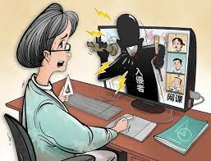
网络安全案例
从“爆吧”到“爆破网课”，组织化的网络暴力应该如何治理？
https://www.guancha.cn/ShenYi/2022_11_05_665333_2.shtml
“网课爆破”是一种伴随着网络课堂的兴起而随之出现的恶行
2022年，河南新郑三中历史教师刘老师上完网课后猝死
《中华人民共和国网络安全法》第十二条 任何个人和组织使用网络应当遵守宪法法律，遵守公共秩序，尊重社会公德，不得危害网络安全，不得利用网络从事危害国家安全、荣誉和利益，煽动颠覆国家政权、推翻社会主义制度，煽动分裂国家、破坏国家统一，宣扬恐怖主义、极端主义，宣扬民族仇恨、民族歧视，传播暴力、淫秽色情信息，编造、传播虚假信息扰乱经济秩序和社会秩序，以及侵害他人名誉、隐私、知识产权和其他合法权益等活动。
《中华人民共和国网络安全法》第二十七条 任何个人和组织不得从事非法侵入他人网络、干扰他人网络正常功能、窃取网络数据等危害网络安全的活动；不得提供专门用于从事侵入网络、干扰网络正常功能及防护措施、窃取网络数据等危害网络安全活动的程序、工具；明知他人从事危害网络安全的活动的，不得为其提供技术支持、广告推广、支付结算等帮助。

Slide 14

网络安全案例
中国知网用户委员会成立：将督促知网向用户提供更优质服务
https://www.guancha.cn/politics/2022_11_09_666014.shtml
中国知网（CNKI）是由清华大学、清华同方发起的中国知识基础设施工程，建于1999年6月，是全球最大的学术论文数据库和学术电子资源集成商，在目前国内高校、科研机构的市场占有率高达99%。
2022年4月，一则落款为中国科学院“文献信息中心”的邮件在网上广为流传，指责知网近“千万级别”的续订费用和“苛刻”的续订条件，并表示因谈判无法达成一致，中国知网已暂停中科院对CNKI数据库的使用权限。
南京师范大学、武汉理工大学、金陵科技学院、北京大学、太原理工大学、天津大学……
市场监管总局依据《反垄断法》对知网涉嫌实施垄断行为立案调查， 根据《反垄断法》第五十七条、第五十九条规定，罚款8760万元。
《中华人民共和国网络安全法》第九条 网络运营者开展经营和服务活动， 必须遵守法律、行政法规，尊重社会公德，遵守商业道德，诚实信用， 履行网络安全保护义务，接受政府和社会的监督，承担社会责任。

Slide 15
网络安全案例
美国网攻西工大的另一图谋曝光，13名攻击者真实身份已查明
https://www.guancha.cn/internation/2022_09_27_659634.shtml
澳门保安司：澳门健康码曾遭欧美地区持续网攻，多达300多万次
https://www.guancha.cn/politics/2022_09_16_658189.shtml
乌方称：网络攻击致2400多个俄罗斯网站瘫痪，含俄最大银行、俄媒体……
https://www.guancha.cn/internation/2022_09_13_657731.shtml
国家互联网应急中心：境外组织控制我国计算机对俄乌网络攻击
https://www.guancha.cn/internation/2022_03_11_629857.shtml
北京健康宝今日遭境外网络攻击
https://www.guancha.cn/politics/2022_04_28_637367.shtml

Slide 16
网络安全案例
360曝美国10多年对全球无差别网络攻击，中国成重点目标
https://www.guancha.cn/economy/2022_03_04_628792.shtml
中方：去年531万台主机遭境外网络攻击，前三来自北约成员国
https://www.guancha.cn/internation/2021_07_20_599129.shtml
发现严重漏洞未及时报告，阿里云被暂停工信部网络安全威胁信息共享平台合作单位6个月
https://www.guancha.cn/economy/2021_12_22_619431.shtml
工信部副部长：如果监管跟不上，智能汽车将带来重大安全隐患
https://www.guancha.cn/qiche/2021_09_05_605870.shtml
周鸿祎：数字城市极易受网络安全威胁
https://www.guancha.cn/ChanJing/2021_07_08_597622.shtml

Slide 17
03
隐私保护

Slide 18
个人信息保护法
关键信息基础设施
数据本地化与跨境
网络安全审查核供应链安全
核心数据严格管理
重要数据风险评估
个人信息
保护法
分级分类
配合调取数据
汽车数据
健康医疗数据
数据交易中心
人类遗传数据
特殊类型数据
测绘数据

Slide 19
个人信息保护法
第一章 总 则
第二章 个人信息处理规则
第一节 一般规定
第二节 敏感个人信息的处理规则
第三节 国家机关处理个人信息的特别规定
第三章 个人信息跨境提供的规则
第四章 个人在个人信息处理活动中的权利
第五章 个人信息处理者的义务
第六章 履行个人信息保护职责的部门
第七章 法律责任
第八章 附 则

Slide 20
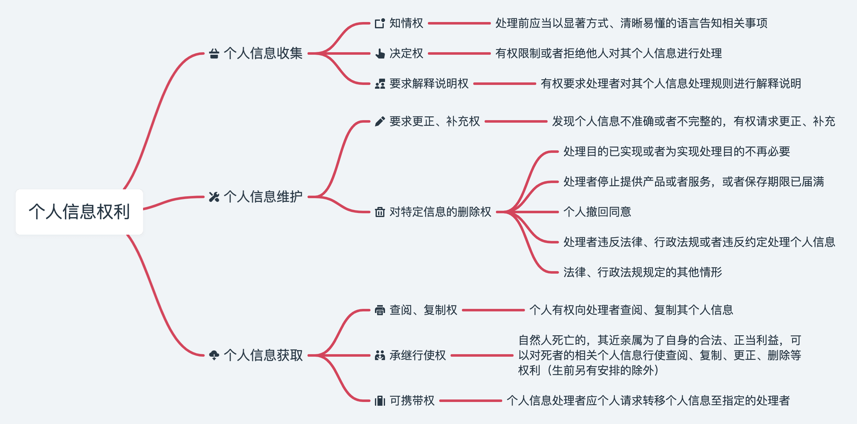
个人信息保护法

Slide 21
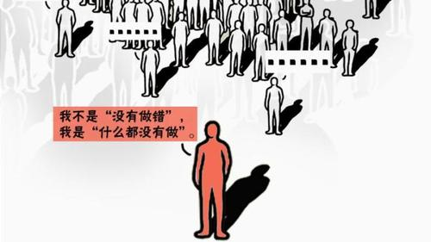
个人信息泄露严重
最高检：社会性死亡类案件对当事人是天大的事情
https://www.guancha.cn/politics/2022_02_21_627059.shtml
2014年，怀疑中学生试衣时盗窃，“人肉搜索”致受害人自杀
2020年，“富婆出轨快递小哥”，受害人患上抑郁症，“社会性死亡”
《个人信息保护法》第六条：“收集个人信息，应当限于实现处理 目的的最小范围，不得过度收集个人信息。”
第十条 任何组织、个人不得非法收集、使用、加工、传输他人个人信息，不得非法买卖、提供或者公开他人个人信息；不得从事危害国家安全、公共利益的个人信息处理活动。
第十三条中指出“处理个人信息应当取得个人同意，但是有前款第二项至第七项规定情形的，不需取得个人同意。”
第二十六条 在公共场所安装图像采集、个人身份识别设备，应当为维护公共安全所必需，遵守国家有关规定，并设置显著的提示标识。所收集的个人图像、身份识别信息只能用于维护公共安全的目的，不得用于其他目的；取得个人单独同意的除外。

Slide 22
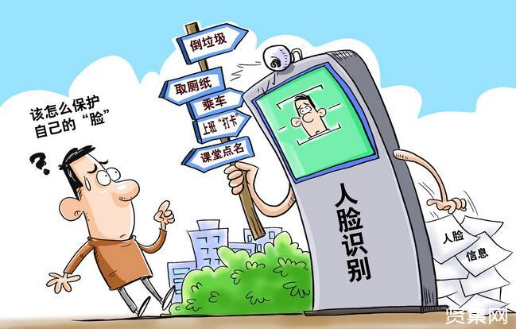
个人信息泄露严重
国家网信办拟规定：不得将人脸、步态、指纹等生物特征作为唯一的个人身份认证方式
https://www.guancha.cn/politics/2021_11_14_614752.shtml
2021年6月，李某遭遇诈骗泄露人脸等信息，损失43万元
2021年8月，钱某85万余元“不翼而飞”
2018年，“透明胶带+导电笔秒破手机指纹识别系统，开机，支付
《个人信息保护法》第五条 处理个人信息应当遵循合法、正当、 必要和诚信原则，不得通过误导、欺诈、胁迫等方式处理个人信息。
第十条 任何组织、个人不得非法收集、使用、加工、传输 他人个人信息，不得非法买卖、提供或者公开他人个人信息；不得从事危害国家安全、公共利益的个人信息处理活动。
第十三条中指出“处理个人信息应当取得个人同意，但是有前款第二项至第七项规定情形的，不需取得个人同意。”
第二十八条 敏感个人信息是一旦泄露或者非法使用，容易导致自然人的人格尊严受到侵害或者人身、财产安全受到危害的个人信息，包括生物识别、宗教信仰、特定身份、医疗健康、金融账户、行踪轨迹等信息，以及不满十四周岁未成年人的个人信息。只有在具有特定的目的和充分的必要性，并采取严格保护措施的情形下，个人信息处理者方可处理敏感个人信息。

Slide 23
个人信息泄露严重
网传知乎裁员，却炸出提供“监控员工离职”软件的上市公司？
https://www.guancha.cn/economy/2022_02_14_626224.shtml
消保委呼吁，腾讯出手：微信扫码点餐将有重大变化，禁止强制关注公众号
https://www.guancha.cn/politics/2021_12_18_619007.shtml
国家互联网信息办公室有关负责人就对滴滴全球股份有限公司依法作出网络安全审查相关行政处罚的决定答记者问
https://www.guancha.cn/economy/2022_07_21_650298.shtml
乐歌承认升降台“暗藏”摄像头：已下架
https://www.guancha.cn/politics/2022_11_05_665433.shtml

Slide 24
04
数据保护

Slide 25
数据安全法
关键信息基础设施
数据本地化与跨境
网络安全审查核供应链安全
核心数据严格管理
工业和信息化领域数据安全管理办法
重要数据风险评估
重要数据：对政治、国土、军事、经济、文化、社会、科技、电磁、网络、生态、资源、核安全等构成威胁，影响海外利益、生物、太空、极地、深海、人工智能等与国家安全相关的重点领域
数据安全法
分级分类
配合调取数据
汽车数据
健康医疗数据
数据交易中心
人类遗传数据
特殊类型数据
测绘数据

Slide 26
数据安全法
第一章 总则
第二章 数据安全与发展
第三章 数据安全制度
第四章 数据安全保护义务
第五章 政务数据安全与开放
第六章 法律责任
第七章 附则

Slide 27

数据安全法
国安部：有人员在军事基地周边架气象观测设备，将数据传至境外
https://www.guancha.cn/politics/2021_10_31_612992.shtml
2020年1月，某航空公司数据被境外间谍情报机关网络攻击窃取
2021年5月，某境外咨询调查公司秘密搜集窃取航运数据
2021年3月，李某等人私自架设气象观测设备，采集并向境外传送敏感数据
《数据安全法》第二条 “在中华人民共和国境外开展数据处理活动， 损害中华人民共和国国家安全、公共利益或者公民、组织合法权益的， 依法追究法律责任。”
第八条 开展数据处理活动，应当遵守法律、法规，尊重社会公德和伦理， 遵守商业道德和职业道德，诚实守信，履行数据安全保护义务， 承担社会责任，不得危害国家安全、公共利益，不得损害个人、组织的合法权益。
第二十一条 “国家建立数据分类分级保护制度”
第三十二条 “任何组织、个人收集数据，应当采取合法、正当的方式， 不得窃取或者以其他非法方式获取数据。”
……

Slide 28
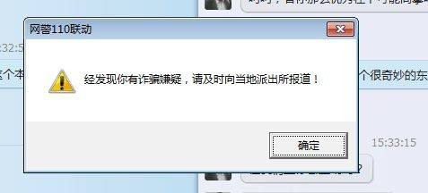
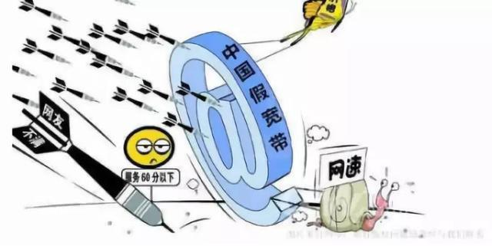
数据安全法
工信部启动互联网行业专项整治行动，聚焦威胁数据安全等四方面8类问题
https://www.guancha.cn/politics/2021_07_26_600200.shtml
扰乱市场秩序：整治恶意屏蔽网址链接和干扰其他企业产品或服务运行等问题；
侵害用户权益：应用软件启动弹窗欺骗误导用户、强制提供个性化服务等问题；
威胁数据安全：企业在数据收集、传输、存储及对外提供等环节，未按要求采取必要的管理和技术措施等问题；
违反资源和资质管理规定：“黑宽带”和未履行网站备案手续等问题。

Slide 29
数据安全法
无锡销毁首批涉疫个人数据10亿条
https://www.guancha.cn/politics/2023_03_02_682213.shtml
中国公司出海，进入合规双向时代
https://www.guancha.cn/maji/2021_07_05_596998.shtml
我国电信设施曾遭网络窃密，部分数据传至境外
https://www.guancha.cn/politics/2022_04_16_635185.shtml
国家网信办：不得通过机器或人工方式刷榜、刷量、控评，营造虚假流量
https://www.guancha.cn/economy/2022_01_05_621093.shtml
国家网信办征求意见：处理个人信息达100万人者向境外提供数据应申报
https://www.guancha.cn/politics/2021_10_29_612779.shtml

Slide 30
本章案例分析作业
在第一章的复杂工程问题基础上深刻分析该工程具有哪些安全与隐私隐患

Slide 31
本章结束

